Slide 1







TRƯỜNG ĐẠI HỌC TÀI NGUYÊN VÀ MÔI TRƯỜNG TP.HCM
KHOA CÔNG NGHỆ THÔNG TIN
KIỂM THỬ SESSION MANAGEMENT: SESSION FIXATION, COOKIE FLAGS (SECURE / HTTPONLY / SAMESITE)
GIẢNG VIÊN HD: THS.PHẠM TRỌNG HUYNH
ĐẶNG DƯƠNG NGUYÊN - 1150080150

Slide 2


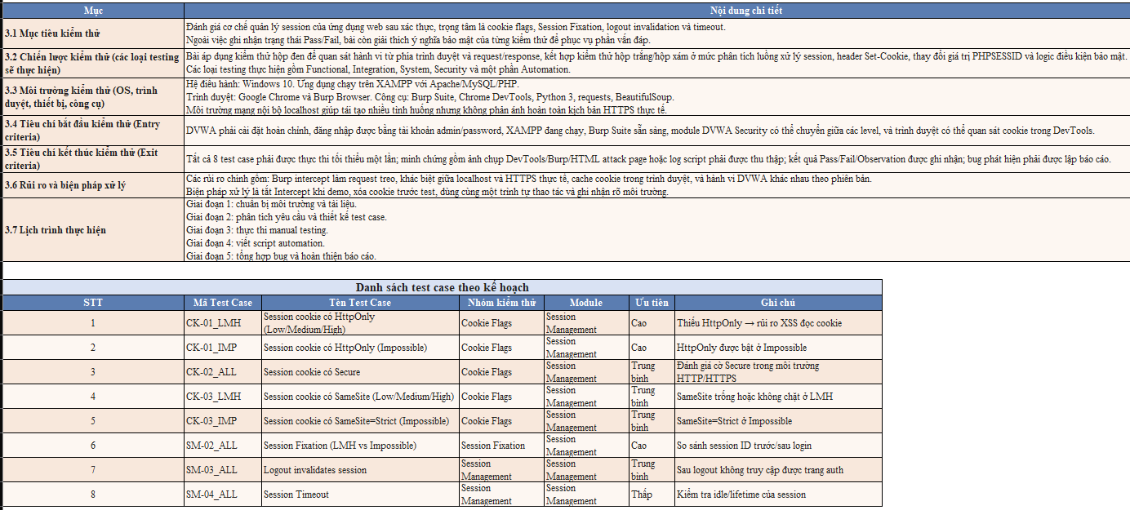
KẾ HOẠCH KIỂM THỬ

Slide 3
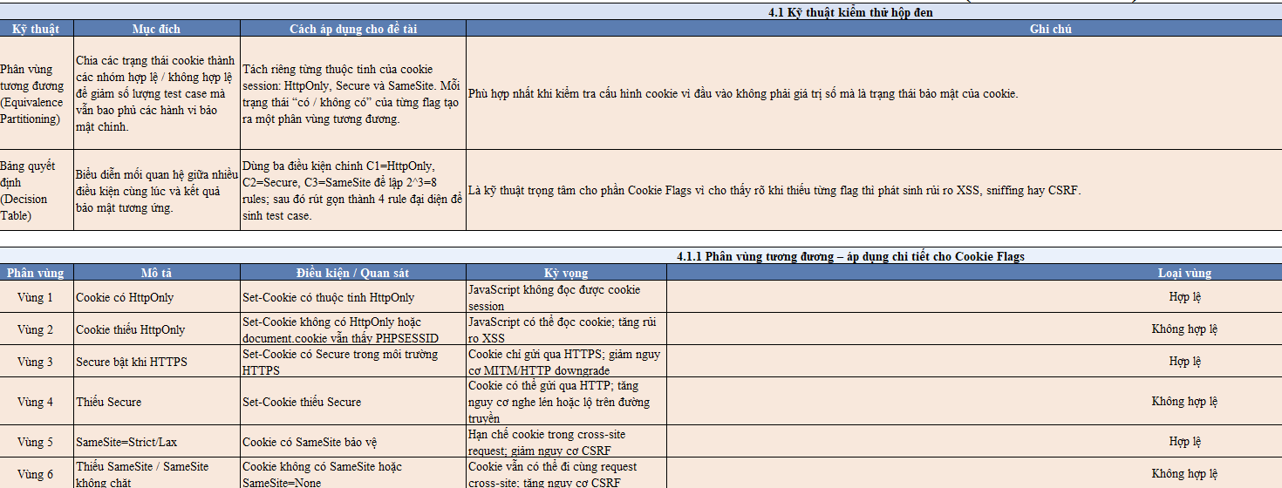
THIẾT KẾ CA KIỂM THỬ

Slide 4
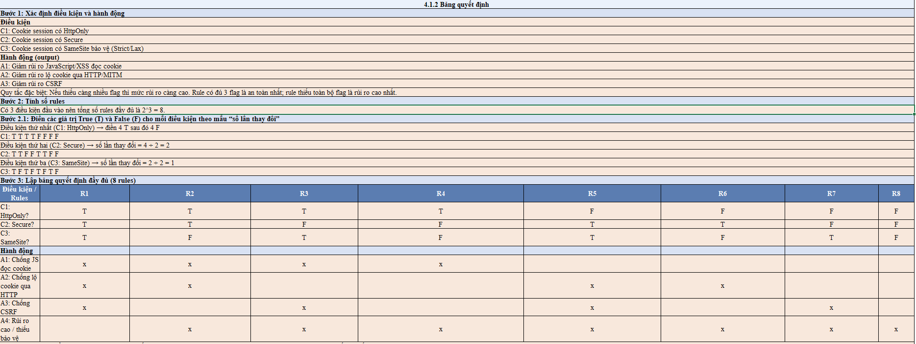
THIẾT KẾ CA KIỂM THỬ

Slide 5
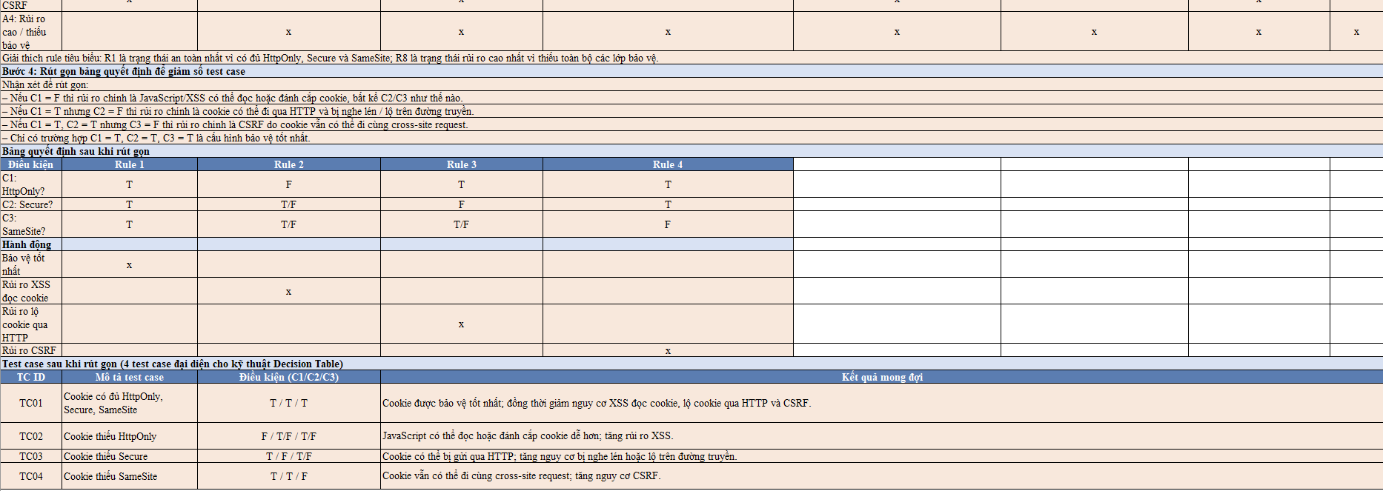
THIẾT KẾ CA KIỂM THỬ

Slide 6
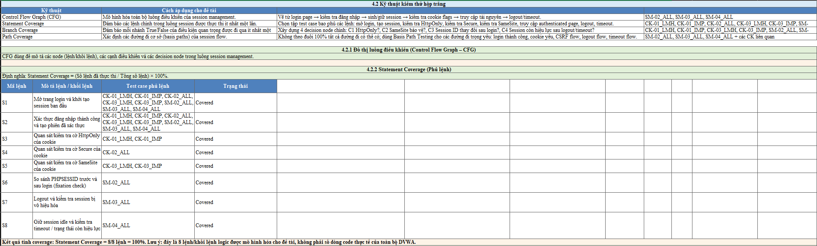
THIẾT KẾ CA KIỂM THỬ

Slide 7
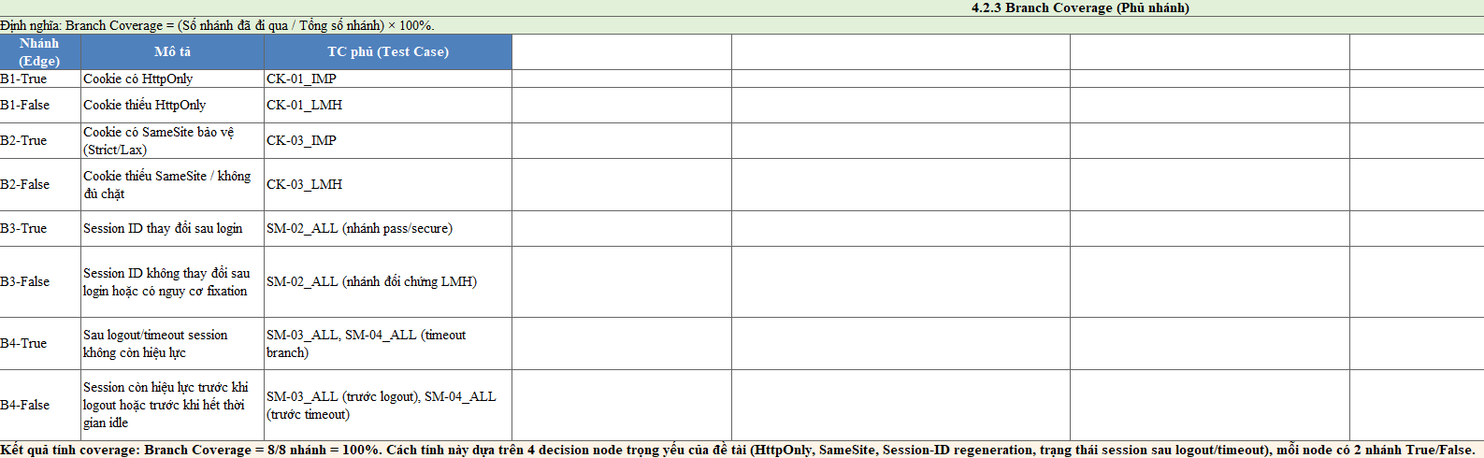
THIẾT KẾ CA KIỂM THỬ

Slide 8
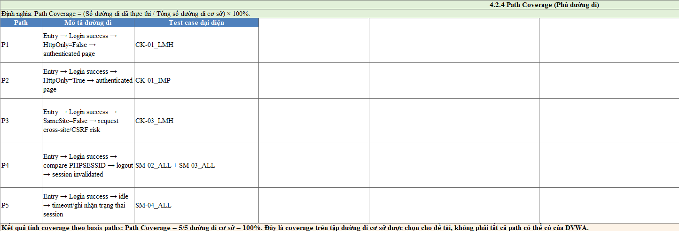
THIẾT KẾ CA KIỂM THỬ

Slide 9
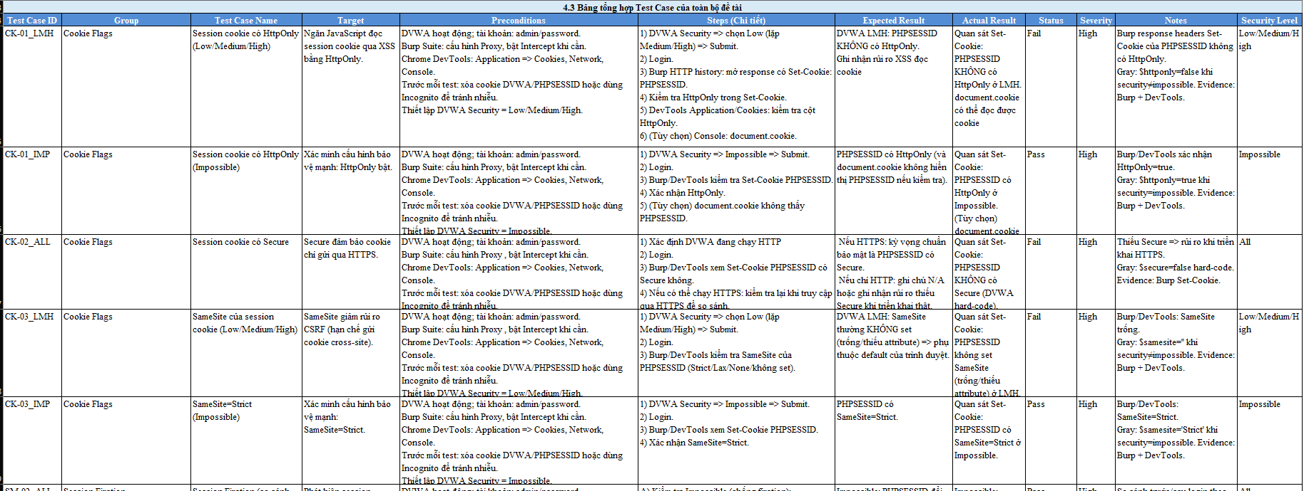
THIẾT KẾ CA KIỂM THỬ

Slide 10
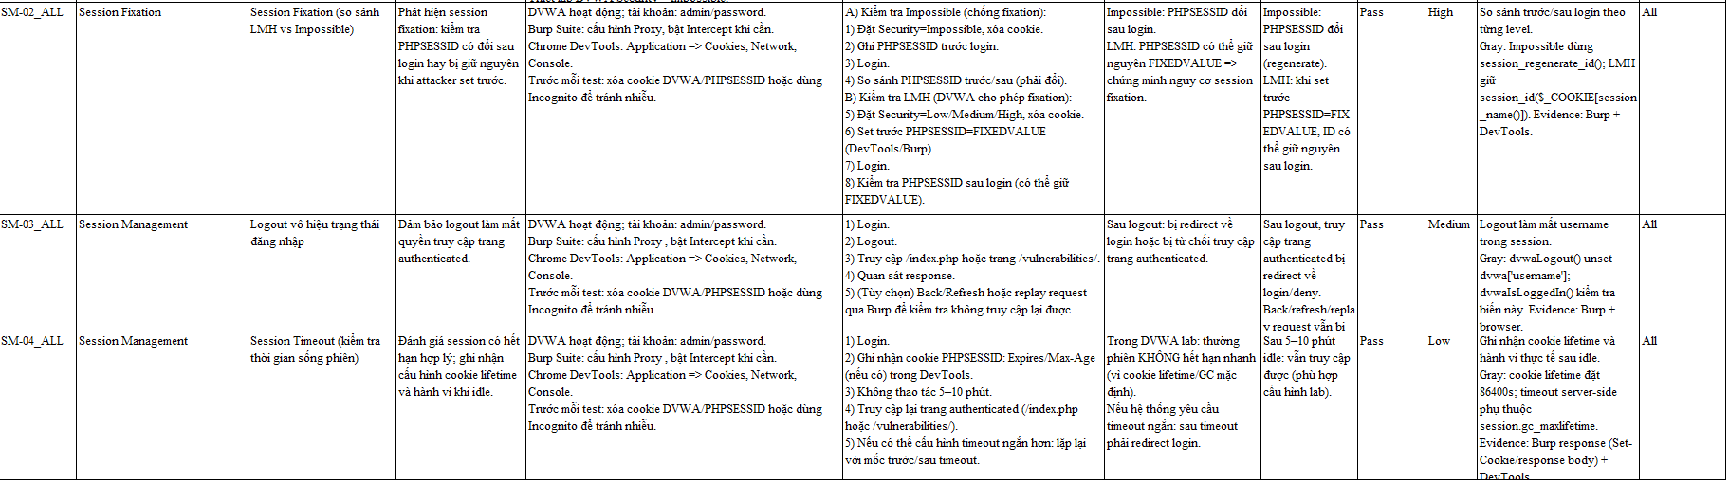
THIẾT KẾ CA KIỂM THỬ

Slide 11
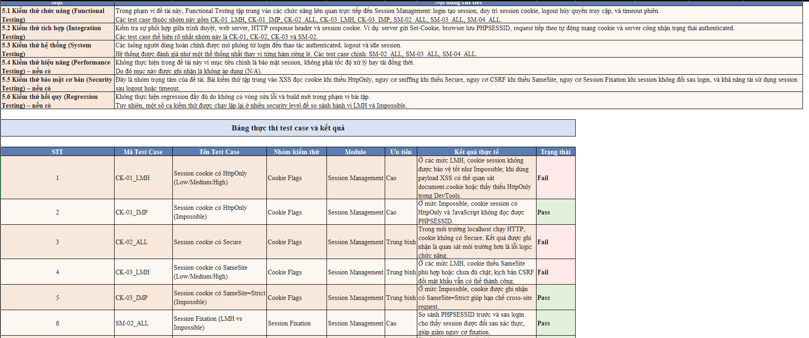
THỰC THI KIỂM THỬ

